Slide 1
用分光计测量棱镜的折射率
物理实验教学示范中心

Slide 2
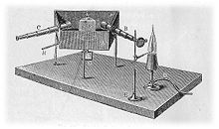
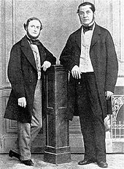
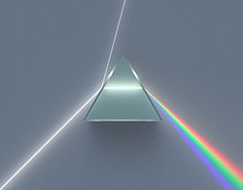
一、实验简介
1858 ~ 1859年，德国海德堡大学的物理学家Gustav Kirchhoff和化学家Robert Bunsen发明了基于三棱镜分光原理的分光计，是光谱分析法的奠基人。
Kirchhoff和Bunsen发明的分光计
Gustav Kirchhoff (left) & Robert Bunsen (right)
*图片来自wikipedia网站
Notes:
添加物理史、拓展应用等

Slide 3
二、实验目的
1. 了解分光计的原理构造，学会使用分光计；
2. 测量棱镜的顶角和最小偏向角，计算棱镜的折射率。

Slide 4
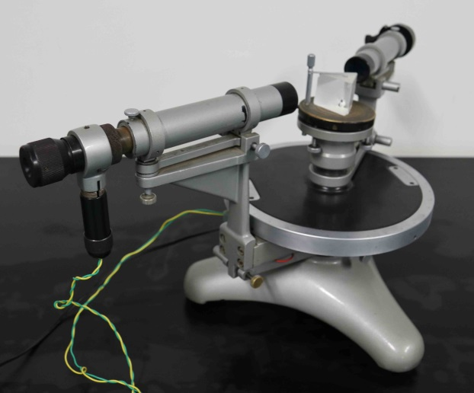
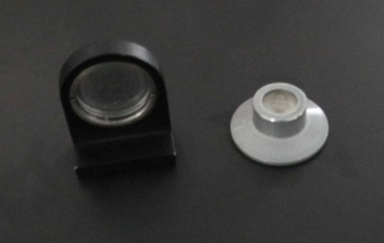
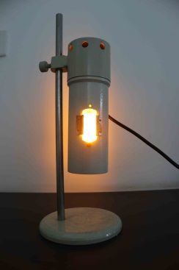
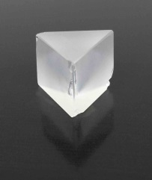
三、实验仪器
1. 分光计；
2. 平面镜；
3. 三棱镜；
4. 钠光灯；
5. 水准仪.
反光镜
水准仪
分光计
钠光灯
三棱镜

Slide 5

四、实验原理
1. 棱镜折射率
由几何关系可知， ，
根据折射定律， ，
当 ，即 时，$δ$ 取最小值$δ_{min}$.
此时光路为以顶角平分线为轴对称分布，且棱镜折射率 .

Slide 6





四、实验原理
2. 分光计结构原理
分光计是一种精密的几何光学仪器，用它来测定棱镜顶角和最小偏向角的关键环节有：
2.1 调节望远镜与载物台平行
此处涉及到线面关系，要求望远镜转到不同方向上时均能与载物台平行。由于三棱镜的侧面与底面垂直，因此只需调节望远镜和载物台，使望远镜分别正对三棱镜相邻两个光学面时均能与它们垂直即可。
望远镜
$$A$$
$$α$$
$$φ$$
$$B$$
$$C$$

Slide 7
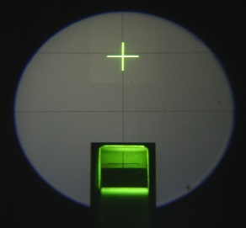
四、实验原理
望远镜与三棱镜侧面垂直的判断依据是自准原理。该原理运用光学成像规律，在望远镜上安装有小灯和直角棱镜，直角棱镜紧贴分划板一侧有一透光十字，可被小灯的光经斜面反射后照亮，如右图所示。透过十字的光经三棱镜光学面反射，返回至望远镜成像成一绿色十字。当物和反射像在同一平面上，且沿光轴对称分布时，望远镜达到自准，望远镜光轴与三棱镜光学面成垂直关系。
另外，处于自准状态的望远镜，能够将平行光会聚成像在分划板平面上。
物镜
分划板
目镜
反射像
三棱镜光学面
十字
直角棱镜
小灯
十字
(a) (b)

Slide 8
四、实验原理
2.2 载物台
载物台下的三个螺丝决定了台面的倾斜度，是调节望远镜与载物台平面平行的关键因素。当三棱镜以特定方式置于载物台时，不同螺丝对特定三棱镜侧面的影响程度不同。比如，调节右下图所示的螺丝1时，则光学面AB受影响最大。
2.3 调节平行光管，获得平行光.
平行光管的作用是将钠光灯发出的光会聚成平行光，从而便于最小偏向角的测量。
平行光管
载物台
1
A
2
B
C
3

Slide 9
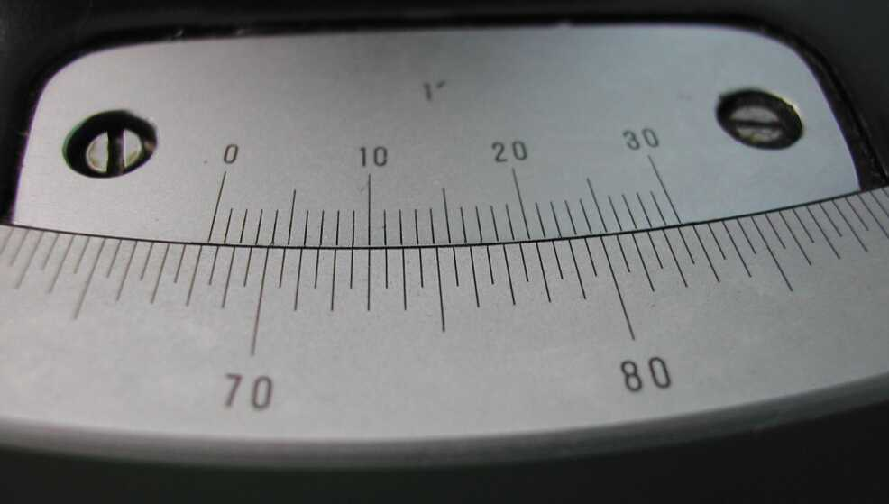
四、实验原理
2.4 读数装置
读数装置用于读取望远镜角坐标，其读数原理类似于游标卡尺，读数由主尺读数（> 0.5°）和游标尺读数（精度为 1’）组成。
68 °10’

Slide 10
五、实验步骤
5.1 调节望远镜自准
打开分光计光源，调节自准目镜手轮，使分划板上的叉丝清晰；
将平面镜扣于望远镜物镜上，松开自准目镜固定螺丝，伸缩自准目镜套筒，使十字的反射像清晰（此时无需调节反射像的位置）；
5.2 调节望远镜与载物台平行
粗调望远镜方位调节螺丝，使望远镜大致水平；
初步调节三个载物台倾斜度调节螺丝，使伸出基座的长度约为总长度一半；松开载物台固定螺丝，调节载物台高度，使其低于望远镜光轴高度大约为三棱镜高度一半；
将水准仪置于载物台，调节载物台倾斜度调节螺丝使其水平；
自准目镜固定螺丝
载物台固定螺丝
自准目镜手轮
望远镜方位调节螺丝
载物台倾斜度调节螺丝
反射像
十字
望远镜目镜视野
Notes:
以照片、示意图、视频为主，对教材进行改进的部分着重强调

Slide 11





五、实验步骤
按如右图所示方位将三棱镜置于载物台上，保证每个光学面正前方有一个载物台倾斜度调节螺丝，且望远镜易于旋转至与两个光学面正对，用簧片夹持固定三棱镜；
松开读书盘右侧下方的望远镜固定螺丝，旋转望远镜使之分别正对三棱镜光学面AB和AC，并从望远镜找那个观察，看是否能观察到十字反射像；如果找不到反射像，或只有一面有反射像，则应重新检查之前的调节步骤，直至两个光学面均能看到反射像；
1
A
$$A$$
2
$$α$$
$$φ$$
B
C
3
$$B$$
$$C$$
望远镜方位调节螺丝

Slide 12
五、实验步骤
通过渐进法，使望远镜与载物台平面逐渐趋于平行。当望远镜正对三棱镜光学面AB时，调节望远镜方位调节螺丝，使十字反射像向叉丝上横线靠近总距离的一半（即 h/2）；再调节光学面AB正前方的载物台倾斜度调节螺丝1，使十字反射像向叉丝上横线再靠近 h/2，两颗螺丝调节完毕，反射十字像与叉丝上横线重合；
将望远镜转至三棱镜另一光学面AC，按照同样方法调节。
一轮调节后，调节了载物台倾斜度调节螺丝1、2，并对望远镜方位调节螺丝调节了两次，总体上望远镜与载物台平面比这一轮调节前更趋近平行。重复上述步骤，最终无论望远镜正对哪个光学面，十字反射像均与叉丝上横线重合，即实现了望远镜与载物台平面的平行。
望远镜方位调节螺丝
载物台倾斜度调节螺丝
目标位置1
目标位置2
1
A
2
h/2
h/2
B
C
3
载物台俯视图
（调节螺丝与光学面的对应关系）
望远镜目镜视野

Slide 13

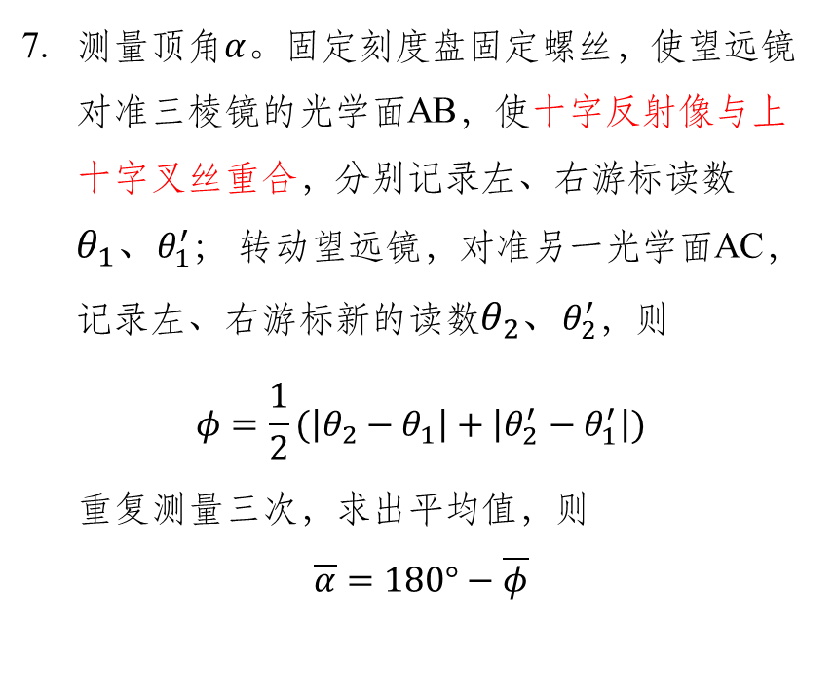

五、实验步骤
测量顶角$α$。固定刻度盘固定螺丝，使望远镜对准三棱镜的光学面AB，使十字反射像与上十字叉丝重合，分别记录左、右游标读数$θ_{1}、θ_{1}^{′}$； 转动望远镜，对准另一光学面AC，记录左、右游标新的读数$θ_{2}、θ_{2}^{′}$，则
$$φ=\frac{1}{2}(\left|θ_{2}−θ_{1}\right|+\left|θ_{2}^{′}−θ_{1}^{′}\right|)$$
重复测量三次，求出平均值，则
$$\overline{α}=180°−\overline{φ}$$
载物台倾斜度调节螺丝
$$A$$
$$α$$
$$φ$$
$$B$$
$$C$$

Slide 14
五、实验步骤
调节平行光管
打开钠光灯，通过望远镜观察平行光管。松开平行光管狭缝套筒固定螺丝，旋转狭缝套筒，使狭缝竖向放置；
伸缩狭缝套筒，使狭缝清晰可见；调节缝宽成一条亮线；
调节平行光管方位调节螺丝，使狭缝中点位于视野中部。
狭缝套筒固定螺丝
平行光管方位调节螺丝

Slide 15

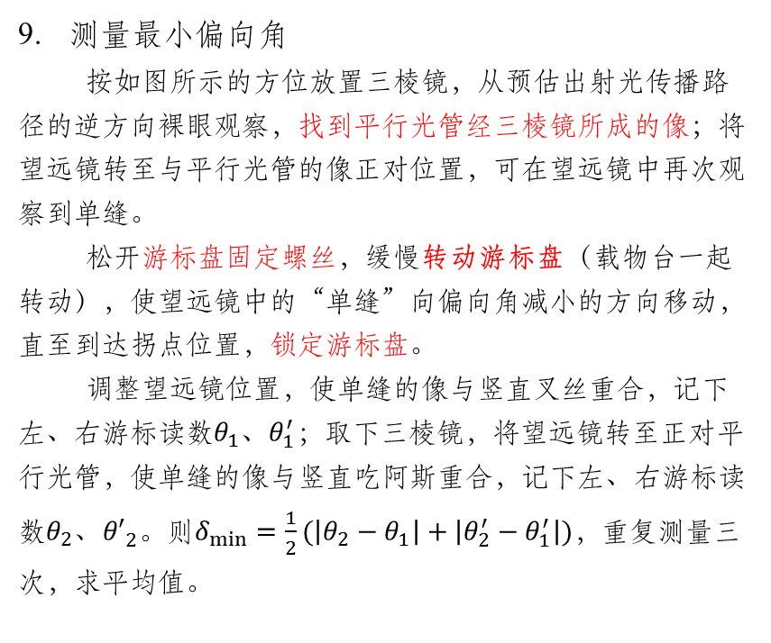
五、实验步骤
测量最小偏向角
按如图所示的方位放置三棱镜，从预估出射光传播路径的逆方向裸眼观察，找到平行光管经三棱镜所成的像；将望远镜转至与平行光管的像正对位置，可在望远镜中再次观察到单缝。
松开游标盘固定螺丝，缓慢转动游标盘（载物台一起转动），使望远镜中的“单缝”向偏向角减小的方向移动，直至到达拐点位置，锁定游标盘。
调整望远镜位置，使单缝的像与竖直叉丝重合，记下左、右游标读数$θ_{1}、θ_{1}^{′}$；取下三棱镜，将望远镜转至正对平行光管，使单缝的像与竖直吃阿斯重合，记下左、右游标读数$θ_{2}、{θ′}_{2}^{}$。则$δ_{min}=\frac{1}{2}(\left|θ_{2}−θ_{1}\right|+\left|θ_{2}^{′}−θ_{1}^{′}\right|)$，重复测量三次，求平均值。
游标盘固定螺丝
平行光管
平行光管的像
C
C
A
B
A
B
望远镜

Slide 16
六、注意事项
1. 分光计是较精密的光学仪器，其调节过程必须严格按照既定程序进行，不可颠倒；在每一步操作时需要很明确该步骤的目的，除调节部件以外其他部分均应固定；整个实验中，三棱镜数次拿下载物台，应放置在实验台安全位置；
2. 在调节望远镜与载物台平行时，如果只有一个光学面能看见十字反射像，一方面要检查载物台和望远镜光轴是否水平；另一方面，将望远镜对准能看见十字反射像的光学面，适度调节载物台倾斜度调节螺丝和望远镜方位调节螺丝，使十字反射像移至视野边缘，然后将望远镜转至另一光学面，看能否找到十字反射像；

Slide 17
六、注意事项
3. 测量最小偏向角时，转动游标盘使单缝向偏向角减小的方向移动；如果单缝移出视野，则需要暂停转动游标盘，将望远镜沿单缝的运动方向转动，使单缝重新进入视野，再按照实验步骤继续操作；
4. 转动读数盘（望远镜）时应注意两个游标示数的变化方向（“变大”或是“变小”），如果读数盘零刻度线经过游标零线，则该游标的读数需要作修正。

